Slide 1
CHÀO MỪNG CÁC CON
ĐẾN VỚI TIẾT TỰ NHIÊN VÀ XÃ HỘI LỚP 2

Slide 2
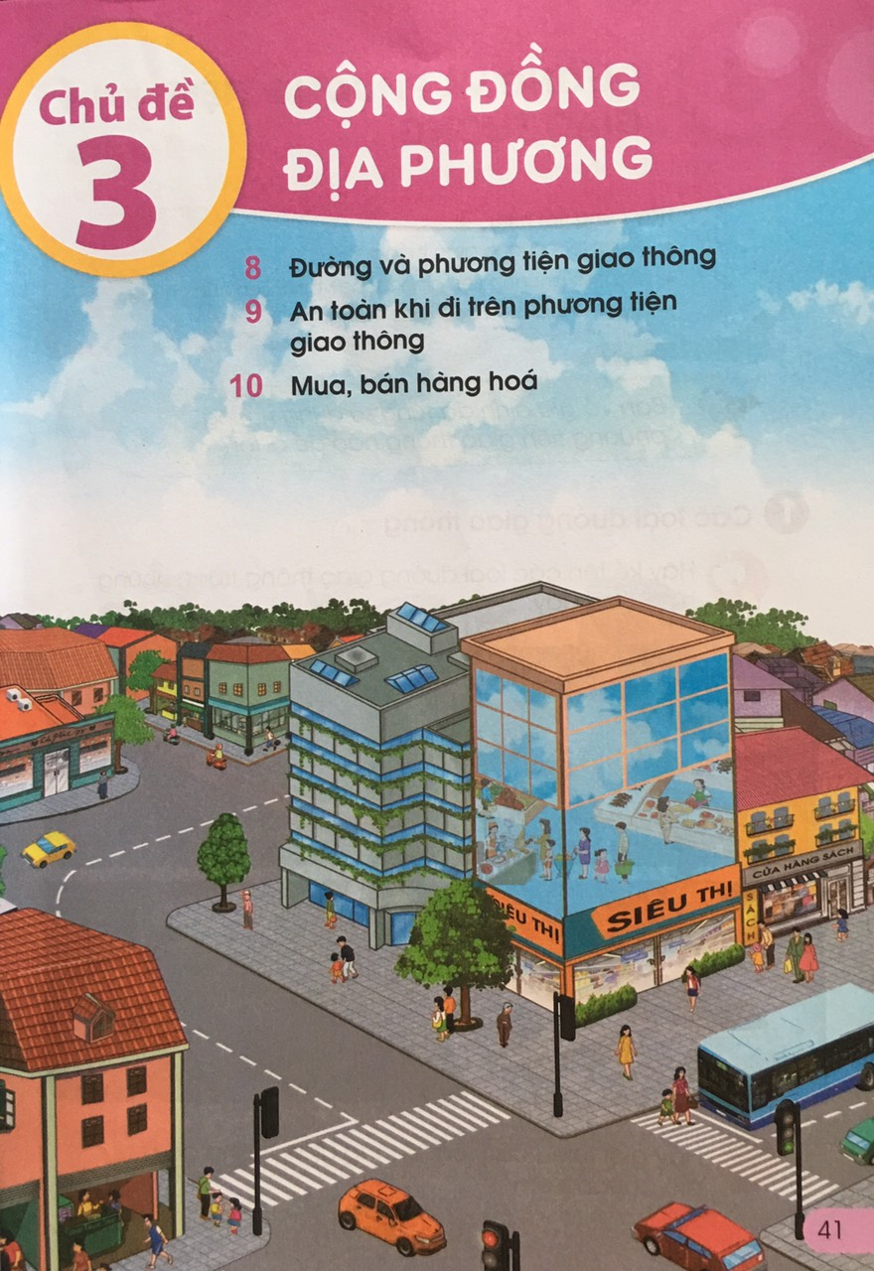

Slide 3
Đường và phương tiện
giao thông (tiết 1)
Bài 8

Slide 4
Yêu cầu cần đạt:
- Học sinh kể tên các loại đường giao thông.
- Học sinh nêu được tên một số phương tiện giao thông.
*Phát triển năng lực và phẩm chất:
- Biết cách quan sát, trình bày ý kiến của mình về đường giao thông.

Slide 5
M
KHỞI ĐỘNG
Trò chơi: Đoán tên phương tiện giao thông

Slide 6
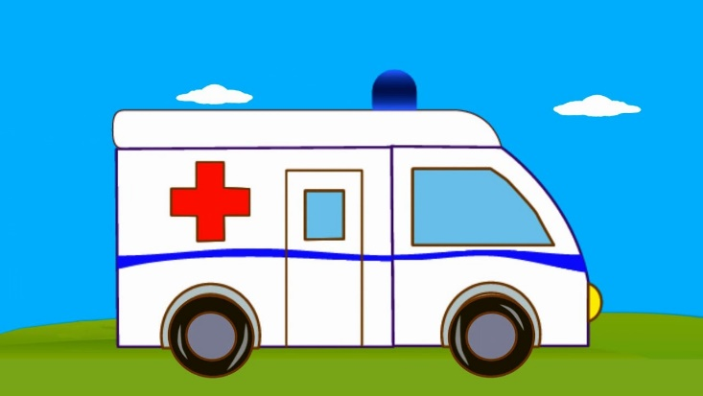
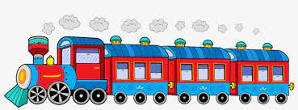
Cái gì chạy trên đường ray Đưa em đi khắp chốn gần, nơi xa
Khi về đỗ ở sân ga Người lên, kẻ xuống vào ra rộn ràng?
Có đầu, không miệng, không tai Đôi mắt như chẳng nhìn ai ban ngày Đêm chạy, “đôi mắt” sáng thay Bốn chân là bánh, chứa đầy những hơi
Xe gì màu trắng Có chữ thập xinh Đèn màu nhấp nháy Chạy nhanh trên đường?
Thân tôi bằng sắt Nổi được trên sông Chở chú hải quan Tuần tra trên biển?

Slide 7
M
Bạn và gia đình đã từng sử dụng những phương tiện giao thông nào để đi lại?

Slide 8
Hình thành kiến thức

Slide 9
1
Các loại đường giao thông

Slide 10
Hãy kể tên các loại đường giao thông trong những hình dưới đây.

Slide 11
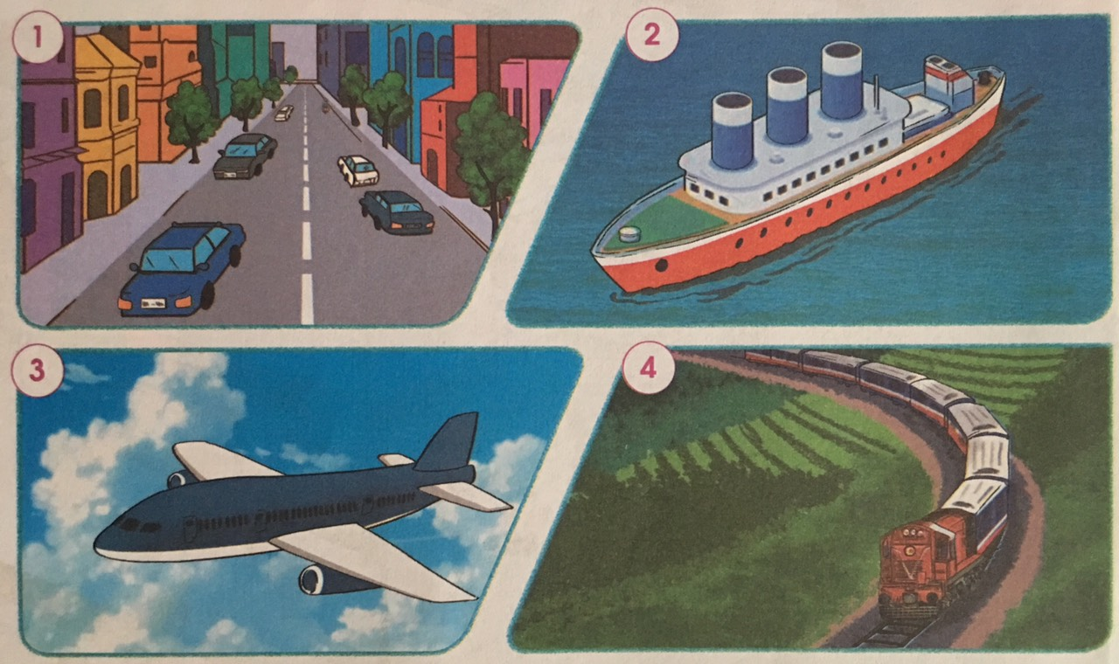
Đường bộ
Đường thuỷ
Đường hàng không
Đường sắt

Slide 12
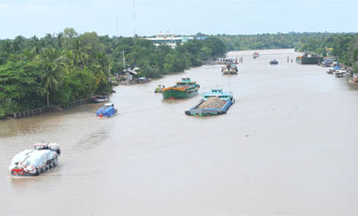
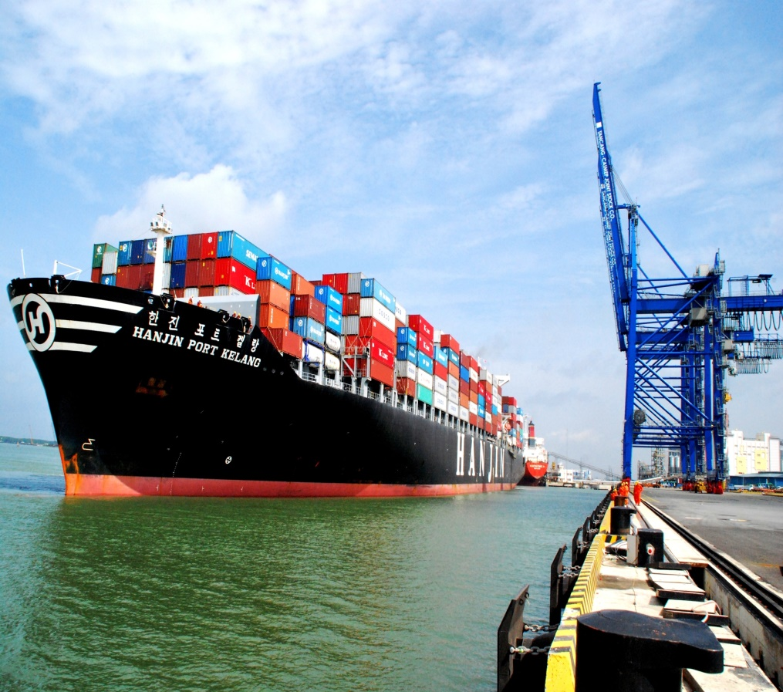
Đường thuỷ
Đường sông
Đường biển

Slide 13
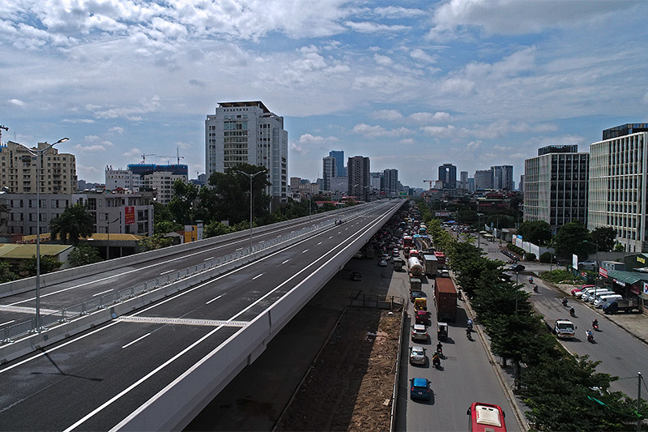
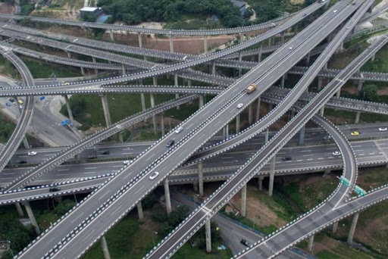
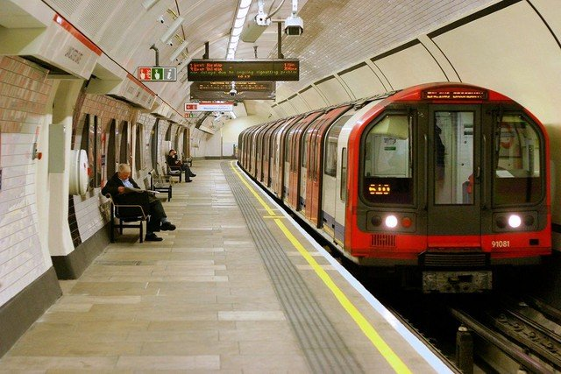
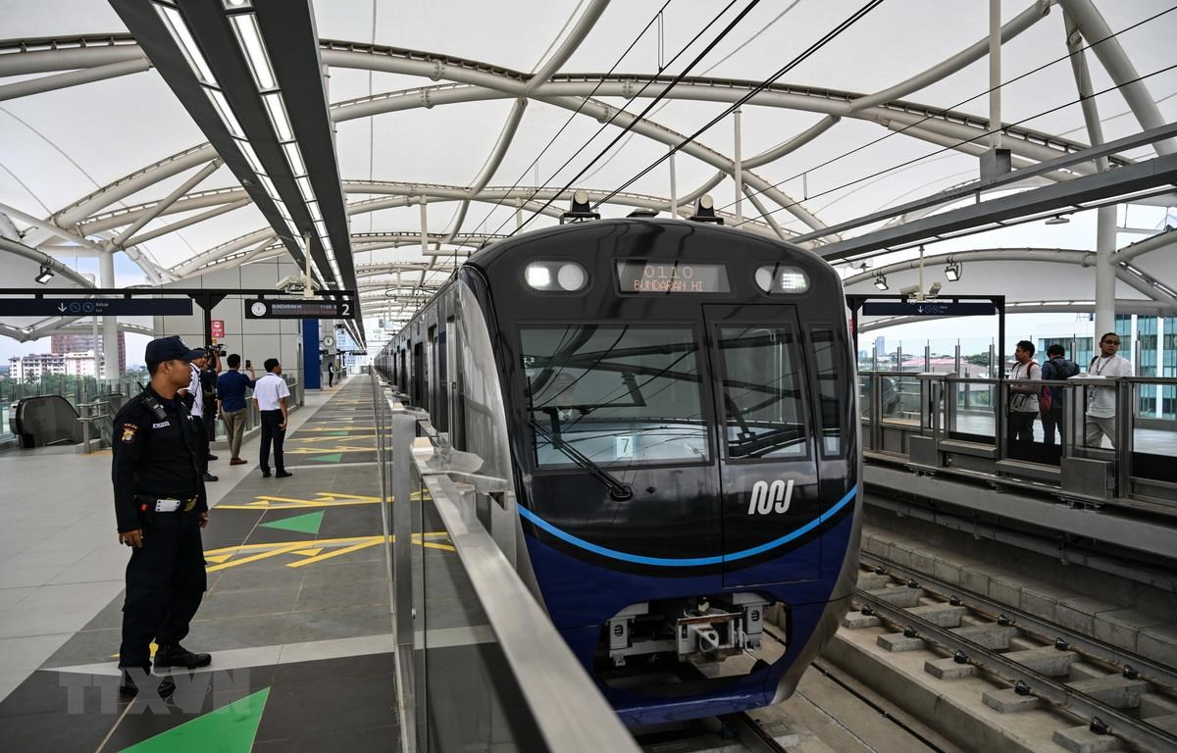
Đường cao tốc trên cao
Đường tàu điện ngầm

Slide 14
Hãy giới thiệu các loại đường giao thông có ở địa phương em.

Slide 15
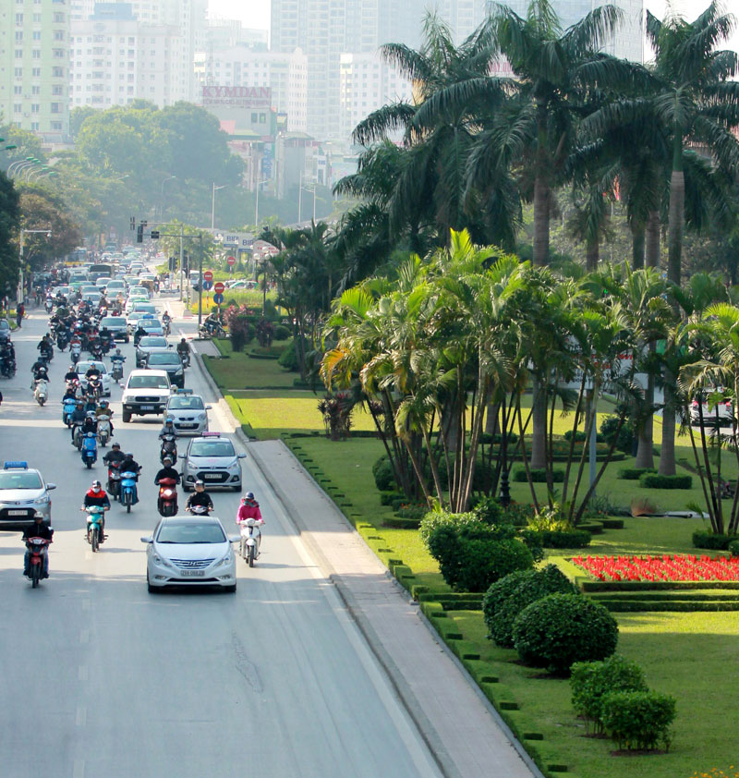
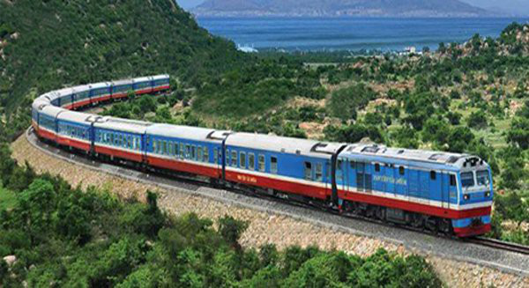
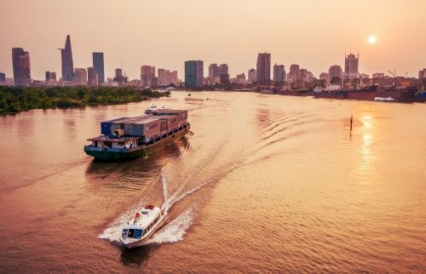
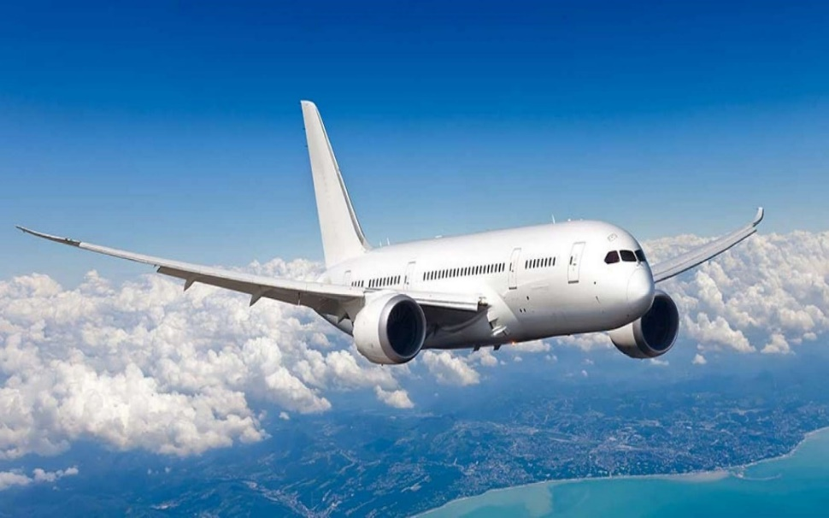
Đường bộ
Đường sắt
Đường thủy
Đường hàng không

Slide 16
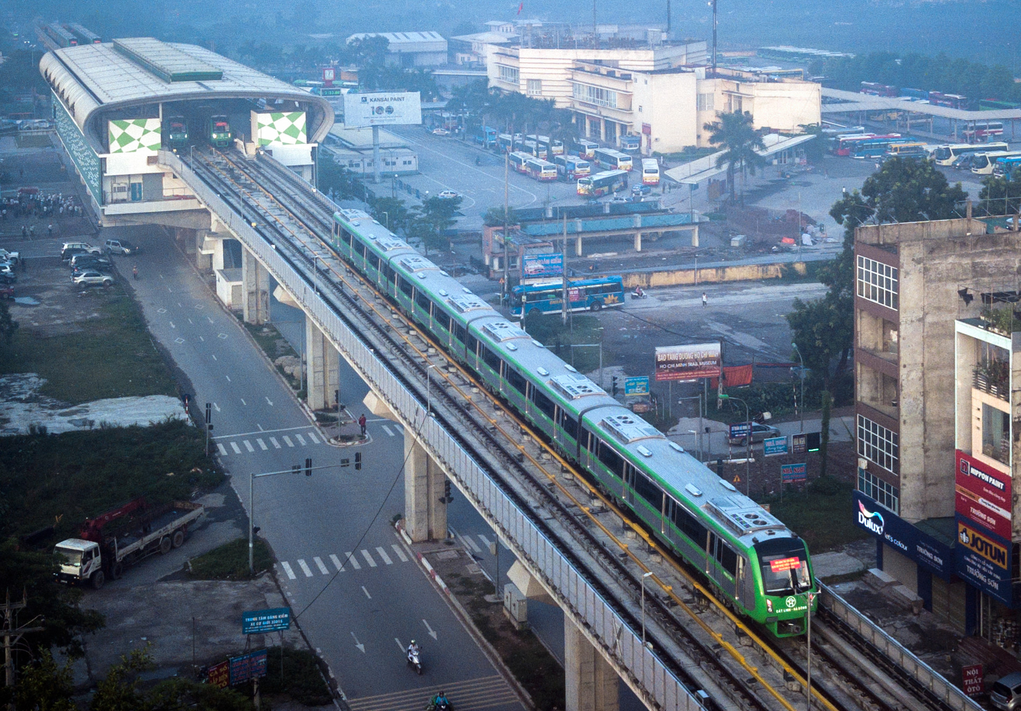
Đường sắt trên cao

Slide 17
Chào các con.
Chúc các con học tập tốt!

